Slide 1
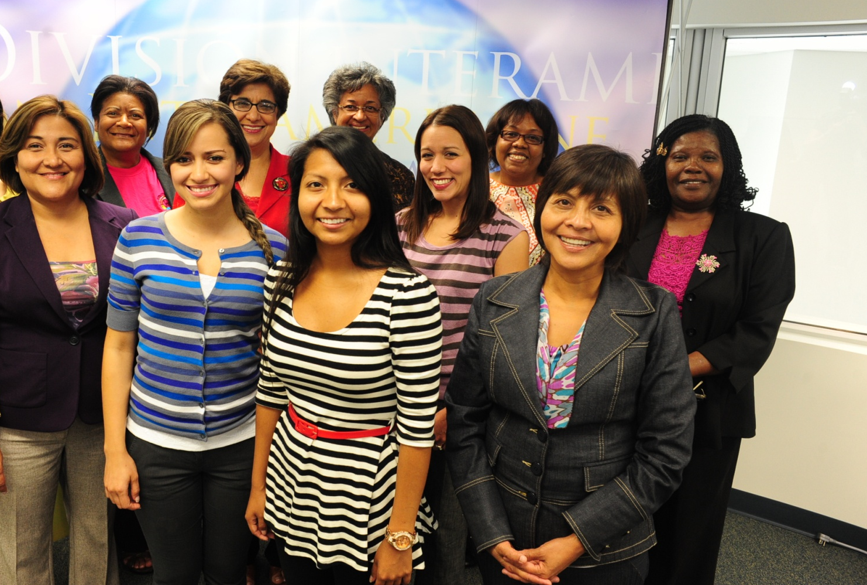
Seminario preparado por la Conferencia general de los ASD Modificado por el departamento de Ministerios de la Mujer de la DIA
EVANGELIZACIÓN EN GRUPOS PEQUEÑOS

Slide 2
“La formación de pequeños grupos como base de esfuerzo cristiano, es un plan que ha sido presentado ante mí por Aquel que no puede equivocarse…, organícense en grupos pequeños, para trabajar no solamente por los miembros de la iglesia, sino por los no creyentes también." Evangelismo, p. 89.

Slide 3
“Se me ha instruido que grupos pequeños que han recibido una preparación adecuada en los ramos misioneros evangélicos y médicos, deben salir a hacer la obra por la cual Cristo designó a sus discípulos.” Consejos para los Maestros, Página 455

Slide 4
“El Señor prometió que donde dos o tres se reúnan en su nombre, él estaría allí en medio de ellos. Los que se reúnan para orar juntos, recibirán la unción del Santo... En esos grupos pequeños Jesús está presente, se profundiza el amor por las almas en el corazón y el Espíritu despliega sus poderosas energías para que los agentes humanos puedan ejercitarse en la salvación de los perdidos.” Exaltad a Jesús, Pág. 352

Slide 5
“Los grupos pequeños que se reúnen para estudiar la Biblia reciben musculatura espiritual—Reúnanse pequeños grupos para estudiar las Escrituras. No perderán nada y ganarán mucho. Los ángeles del cielo asistirán a sus reuniones y al alimentarse con el pan de vida recibirán fortaleza espiritual.” El Ministerio Pastoral, Página 314

Slide 6
Uno de los objetivos del Grupo Pequeño es el estudio de la Biblia, es crear una atmósfera de amor y aceptación que estimula descubrimientos y la libertad de hablar acerca de la Biblia, sin miedo a la vergüenza o la crítica. Esto fomenta la comunión cristiana.

Slide 7
Lo mejor es invitar personalmente a los miembros potenciales del grupo. Sea específico acerca de los detalles del estudio, debe decirles lo que usted está planeando hacer, cuándo lo va a hacer y de cuántas semanas es el curso. Una manera de empezar un grupo de estudio bíblico en su vecindario es invitar a varias personas a su casa para tomar un refrigerio.

Slide 8
Cuando se pretende iniciar un Grupo Pequeño debe tener en cuanta los 5 siguientes puntos:
1. Compartir. Promueva la familiarización
2. Estudio de la Biblia. Aprendan de la palabra
de Dios
3. Oración. Pedir la ayuda de Dios
4. Tiempo social. Reunión de socialización
5. Servicio. Haga algo por los demás

Slide 9
EL OBJETIVO DE LOS GRUPOS PEQUEÑOS
Fomentar el aprendizaje de las enseñanzas de Jesús y la alegría de seguir al Maestro.
Dar una declaración clara y sencilla de propósito cuando se introduce cada estudio o actividad.
Tómese el tiempo para conocerse, compartir pedidos de oración, y mostrar interés en los estudiantes.
Reserve tiempo para orar por los pedidos y necesidades del grupo.

Slide 10
El ambiente de la reunión es importante. Fomente un ambiente agradable, en un lugar con buena iluminación y ventilación, un lugar que no sea demasiado caliente o frío.
Si es posible, se reúnen en un círculo para buen contacto visual.
Evite distracciones tales como animales de compañía, la televisión o la radio. Organice un programa para el cuidado de niños si es necesario.

Slide 11
Nombre a un coordinador de grupo, pero promueva un ambiente de participación activa. Cultive una actitud amable y participativa, evite el espíritu de competencia o de crítica. El foco no está en el moderador sino en la Biblia.

Slide 12
Sea sensible. Trate de evitar situaciones embarazosas.
Ayudar a la persona coordinadora a ser considerado.
A la hora de la oración y la aplicación de las Escrituras, los miembros del grupo puede revelar información personal. Es esencial mantener la confidencialidad en el grupo.

Slide 13
Un esquema de estudio le dará sentido al estudio y mantendrá el interés del grupo. Al leer la Palabra de Dios, hacer preguntas. (A continuación, permitir que el grupo responda.)
Afirmar. Dar cumplidos sinceros a los miembros del grupo sobre sus avances en el conocimiento de la Biblia.

Slide 14
Enfoque. Si la discusión se aparta del tema, se podría decir: lo que hemos estado discutiendo es interesante, tal vez podríamos discutir esto más en otro momento.
Fomentar una buena escucha. Sea paciente. Dé a los miembros tiempo para pensar. Evite la tensión o el conflicto señalando a los miembros. Usar el razonamiento lógico.

Slide 15
No dude en decir que no sabe. Esté dispuesto a encontrar la respuesta, o hacer que el grupo de encuentre información sobre el tema.
Cuando sea posible, utilice las ayudas visuales para mayor claridad.
Fomentar una respuesta al cierre, haciendo preguntas como, ¿Qué le pareció? ¿Le fue útil nuestro tema de estudio?

Slide 16
Después de el estudio de la Biblia, el tiempo de oración pueden incluir alabanzas, peticiones y oraciones de gracias.
Anime a todos a orar, en respuesta al tema de estudio o las necesidades del grupo.

Slide 17
Las oraciones deben ser breves y espontáneas.
A medida que el número de personas en el grupo crece, haga planes para el inicio otro Grupo Pequeño.

